Slide 1


Apache Kafka

Slide 2
Что такое Kafka?
Apache Kafka — распределенная система обмена сообщениями между серверными приложениями в режиме реального времени (брокер сообщений). Благодаря высокой пропускной способности, масштабируемости и надежности применяется в компаниях, работающих с большими объемами данных.

Slide 3
Немного истории
• Разработана в LinkedIn для внутреннего использования
• В начале 2011 года разработчики открыли исходный код системы под лицензией Apache
• Реализована на языках Java и Scala
• Название дано в честь писателя Франца Кафки
• В 2014 году основные авторы покинули LinkedIn и основали компанию Confluent для коммерциализации проекта

Slide 4


Преимущества Apache Kafka
Горизонтальная масштабируемость
Отказоустойчивость
Распределенность
Надежность
Высокая производительность
Интегрируемость
Долговечность

Slide 5
Преимущества Apache Kafka
Распределенность – отсутствие единой точки отказа за счет распределения данных и программных приложений по узлам кластера.
Горизонтальная масштабируемость – Kafka обрабатывает огромное количество данных и обеспечивает высокую пропускную способность на основе горизонтального масштабирования. Она легко масштабируется, добавляя новые брокеры (серверы Kafka) в кластер, что позволяет справиться с увеличением нагрузки без значительного снижения производительности.
Отказоустойчивость – Репликации данных на несколько брокеров, что позволяет избежать потери данных при сбоях. Когда какой-либо брокер недоступен, клиенты могут продолжать публиковать и потреблять данные из других доступных брокеров. Потеря сообщений возможна только в случае сбоя ведущего узла и отсутствия участвующих в синхронизации реплик, однако, даже в этом случае есть возможность восстановить смещение необработанного сообщения.
Высокая производительность – Kafka показывает слабую задержку доставки сообщений и высокую пропускную способность. Система разработана таким образом, чтобы быть эффективной в обработке сообщений в режиме реального времени, что делает ее идеальным для обработки потоковых данных, фреймворков для аналитики и стриминговой обработки. Apache Kafka не спроста стала наиболее популярным брокером сообщений в Big Data системах: благодаря своей высокой пропускной способности, возможны чтение и запись более 1 миллиона событий в секунду.
Надежность – в Кафка присутствует возможность уведомлений о получении сообщений для источников и отслеживание смещения чтения топика для получателей, а также различные стратегии отправки сообщений (строго однократная, как максимум однократная, периодическая, поочередная).
Долговечность – Kafka гарантирует доставку сообщений путем их сохранения на диске и реплицирования по узлам кластера. Каждое сообщение Apache Kafka хранит в журнале заданный период времени (дни, недели, месяцы) до тех пор, пока он не будет очищен. Частота очитки журнала зависит от объёма данных и дискового пространства, а также схем обмена сообщениями.
Гибкость и расширяемость - платформа способна интегрироваться с другими инструментами и решениями. Она поддерживает множество клиентских библиотек на различных языках программирования, что упрощает разработку приложений. Также Kafka может интегрироваться с другими системами для обработки данных, например, Apache Spark, Apache Storm.

Slide 6
Основные концепции Kafka
Продюсеры (Producers) – приложения или процессы, генерирующие и посылающие данные (публикующие сообщения)
Потребители (Consumers) – приложения или процессы, которые принимают сгенерированные продюсером сообщения
Топики (Topics) – представляют ленту или категорию, в которую продюсеры записывают сообщения.
Брокеры (Brokers) – являются серверами Kafka, они принимают сообщения от продюсеров, сохраняют их и записывают в темы.
Группы потребителей (Consumer groups) – позволяют горизонтально масштабировать приложения, разделяя загрузку обработки сообщений между несколькими потребителями.
Партиции (Partitions) – стандартизированные способы интеграции Kafka с другими системами или источниками данных. Они позволяют создавать плагины для передачи данных между Kafka и различными базами данных, файловыми или другими системами.

Slide 7
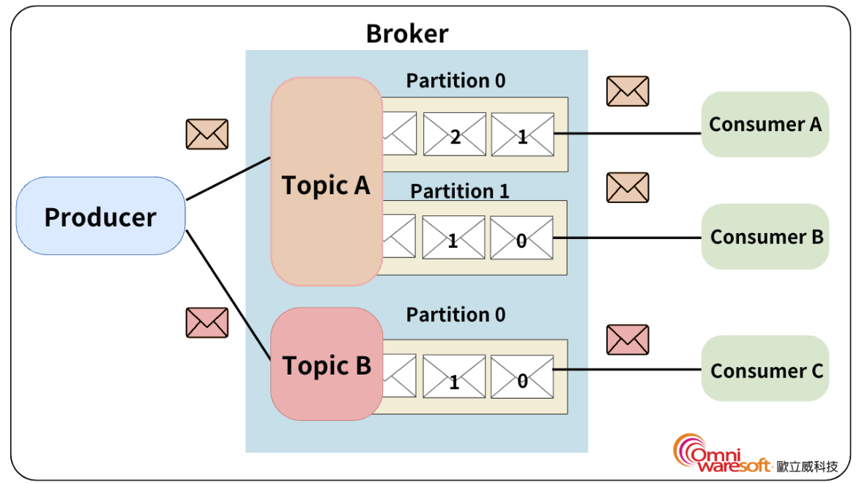
Архитектура
В упрощенном виде работа Kafka Apache выглядит следующим образом:
Приложение-продюсер создает сообщение и отправляет его на узел Kafka.
Брокер сохраняет сообщение в топике, на который подписаны приложения-потребители.
Потребитель при необходимости делает запрос в топик и получает из него нужные данные.

Slide 8
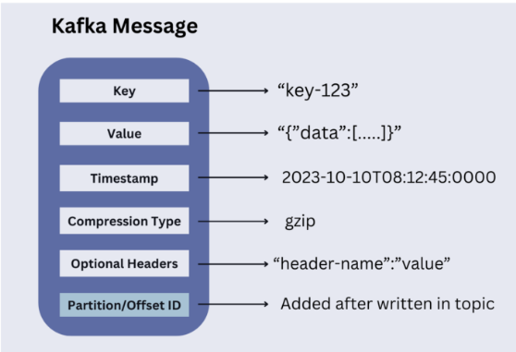
Сообщения
Сообщения в Kafka могут иметь любой формат, наиболее распространенными являются строковый, JSON и Avro. Они всегда имеют структуру «ключ-значение», остальные характеристики не обязательны. Ключи обычно используются при упорядочивании или группировке связанных данных. Значение сообщения содержит фактические данные, которые мы хотим передать.
Сообщения хранятся в Kafka в виде журнала коммитов — записей, размещенных в строгой последовательности. Их можно только добавлять. Удалять или корректировать нельзя. Сообщения хранятся в той последовательности, в которой поступили, их считывание ведется слева направо, а отслеживание — по изменению порядкового номера. Брокеры Kafka не обрабатывают записи — только помещают их в тему на кластере. Хранение может длиться в течение определенного периода или до достижения заданного порога.

Slide 9
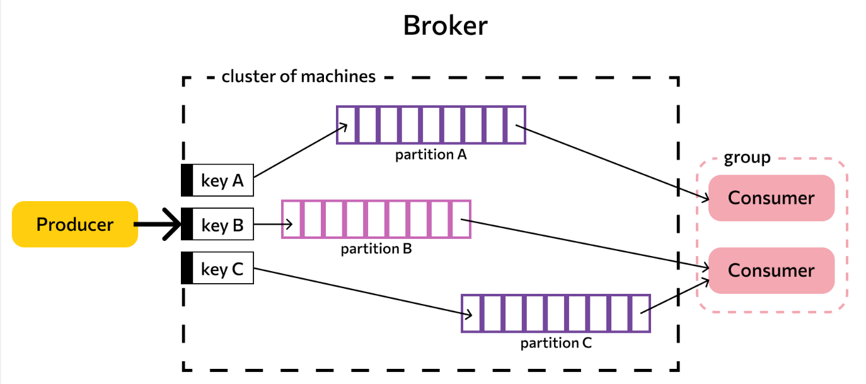
Если тема слишком разрастается, для упрощения и ускорения процесса она разделяется на секции (partition). Каждая секция содержит сообщения, сгруппированные по объединяющему признаку. Например, массив пользовательских запросов можно сгруппировать по первой букве имени пользователей. Так приложению-потребителю не придется просматривать весь топик — только нужную тему, что ускоряет процесс обмена сообщениями.

Slide 10
Применение Apache Kafka
Kafka Apache — эффективный инструмент для организации работы серверных проектов любого уровня. Благодаря гибкости, масштабируемости и отказоустойчивости используется в различных направлениях IT-индустрии, от сервисов потоковых видео до аналитики Big Data.
Для связи микросервисов. Kafka — связующее звено между отдельными функциональными модулями большой системы. Например, с ее помощью можно подписать микросервис на другие компоненты для регулярного получения обновлений.
Потоковая передача данных. Высокая пропускная способность системы позволяет поддерживать непрерывные потоки информации. За счет грамотной маршрутизации «Кафка» не только надежно передает данные, но и позволяет производить с ними различные операции.
Ведение журнала событий. Kafka сохраняет данные в строго организованную структуру, в которой всегда можно отследить, когда произошло то или иное событие. Информация хранится в течение заданного промежутка времени, что можно использовать для разгрузки базы данных или медленно работающих систем логирования.

Slide 11
Недостатки Apache Kafka
Изменение сообщений внутри Kafka не предусмотрено и приводит к проблемам с производительностью. Kafka хорошо подходит только для случаев, когда сообщение не нужно менять.
В Kafka нет поддержки выбора топика по регулярным выражениям. Название топика должно быть точным (в отличие от RabbitMQ, например).
Некоторые парадигмы передачи сообщений, такие как p2p очереди и request/response сообщения не поддерживаются Kafka.
Для больших сообщений требуется сжатие и распаковка сообщений. Это влияет на пропускную способность и производительность Kafka.

Slide 12
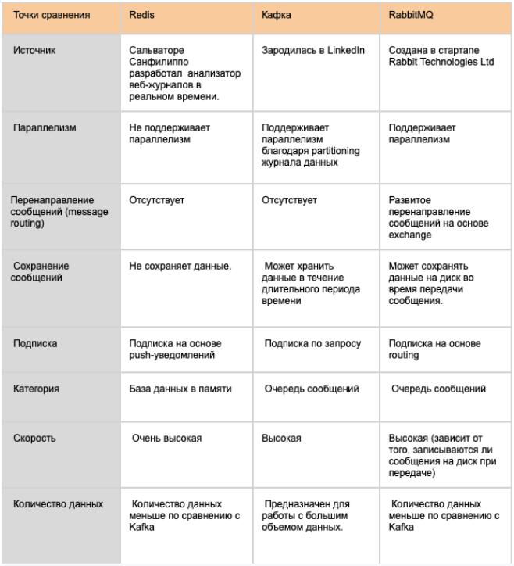
Сравнение различных брокеров сообщений

Slide 13

Спасибо за внимание!

